Slide 1

GIT & GITHUB Tuzla Summer Institute 2K19 Day 3

Slide 2

MENI Day 3
Notes:
U ovom dijelu polaznicima predstavljam i dijelim isprintane menije-na kojima je „raspored danasnjeg predavanja „ . Pricamo o rasporedu. Predstavljam im ga

Slide 3

Ponavljanje
Šta je git ? – šalim se.
Neke od predonosti korištenja ?
KOMANDE:
Git add
Git commit
Git log
Git log --oneline
Git diff

Slide 4

GIT Sections
Working directory
mjesto gdje zive fajlovi na kojima radimo
Staging Area
mjesto gdje zive fajlovi koji su spremni ( git add ) za commit
Git Directory
mjesto gdje zive commitani fajlovi

Slide 5


ZADATAK

Slide 6
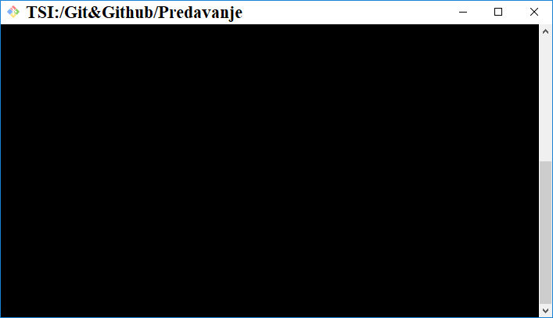
Vraćanje na prijašnju verziju
TSI@GIT-GITHUB BILD-IT ~/TSI
$ Rekli smo da nas zanima da se vratimo na prijasnju verziju, to bi uradili sljedecom komandom...
TSI@GIT-GITHUB BILD-IT ~/TSI
$ git reset –hard <nadimak komita>

Slide 7
Izbacivanje fajla iz staging area
TSI@GIT-GITHUB BILD-IT ~/TSI
$ Ili ti ga, bio zelen e sad vise nije.
TSI@GIT-GITHUB BILD-IT ~/TSI
$ file smo dodali sa git add . U staging area
- Cekaonicu – iz nje ga vracamo nazad na pocetak
TSI@GIT-GITHUB BILD-IT ~/TSI
$ git reset HEAD „ime fajla“

Slide 8
GIT IGNORE
TSI@GIT-GITHUB BILD-IT ~/TSI
$ touch .gitignore
TSI@GIT-GITHUB BILD-IT ~/TSI
$ pravimo .gitignore u direktoriju u kojem radimo
TSI@GIT-GITHUB BILD-IT ~/TSI
$ Sta jos mozemo uraditi sa touch komandom ?
TSI@GIT-GITHUB BILD-IT ~/TSI
$ touch Mojdokument.txt $ touch MojZapakovaniDokument.rar
$ touch MojaInstalacija.exe

Slide 9

MOVIE TIME !!! YAAAY not really...

Slide 10

GITHUB

Slide 11
GIT REMOTE KOMANDA
$ git remote add <naziv> <url>
TSI@GIT-GITHUB BILD-IT ~/TSI
$ dodaje udaljenu repozitoriju sa nasim nazivom
Povezuje je sa nasim gitom!

Slide 12
GIT REMOTE KOMANDA
$ git remote -v
TSI@GIT-GITHUB BILD-IT ~/TSI
$ ispisuje povezane udaljene repozitorije

Slide 13
GIT REMOTE KOMANDA
$ git remote rm <naziv>
TSI@GIT-GITHUB BILD-IT ~/TSI
$ uklanja povezanu udaljenu github repozitoriju

Slide 14
GIT PUSH
$ git push –u <naziv> master
TSI@GIT-GITHUB BILD-IT ~/TSI
$ „gura“ sve promjene u nasu git repozitoriju

Slide 15
GIT PUSH
$ git clone <url>
TSI@GIT-GITHUB BILD-IT ~/TSI
$ „klonira“ udaljenu repozitoriju u trenutnu radnu direktoriju

Slide 16
Vaša pitanja ?

Slide 17
ZADATAK

Slide 18

ENERGIZER
Notes:
U ovom dijelu polaznici trebaju iskoristiti stiker koji su dobili na svom meniju da na njega nacrtaju sebe jednom sličicom ( kako vide sebe ) i da to sve zalijepimo na pano repozitoriji haha. SLUZI DA SE MALO ZABAVIMO

